Slide 1
Vorlesungsbegleitende Aufgaben und Lösungen zum Thema Verkettung von Funktionen
Autor: Prof. Andreas Zeiser HTW Berlin

Slide 2
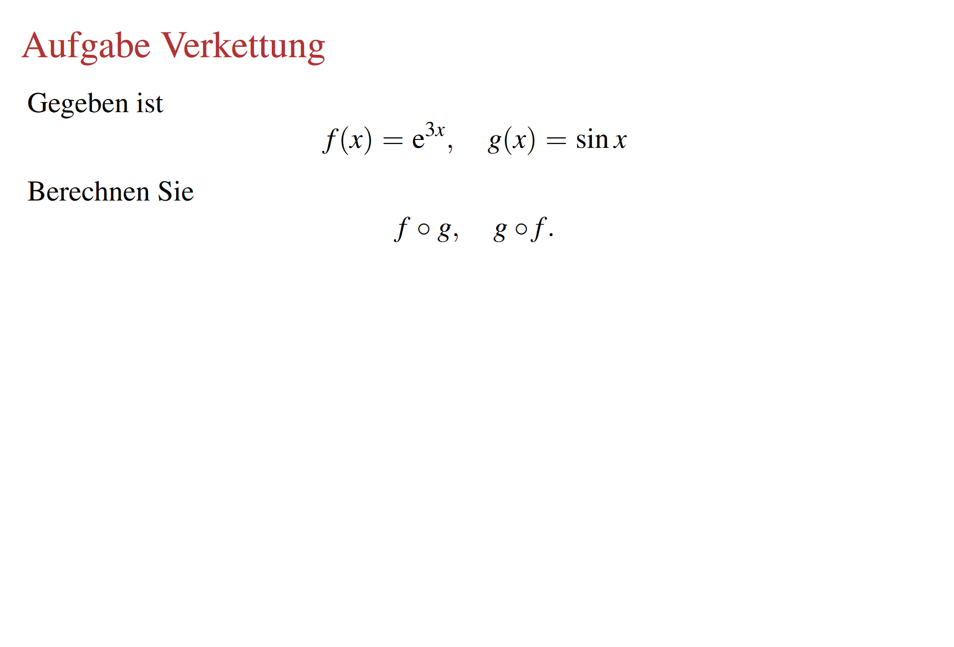

Slide 3
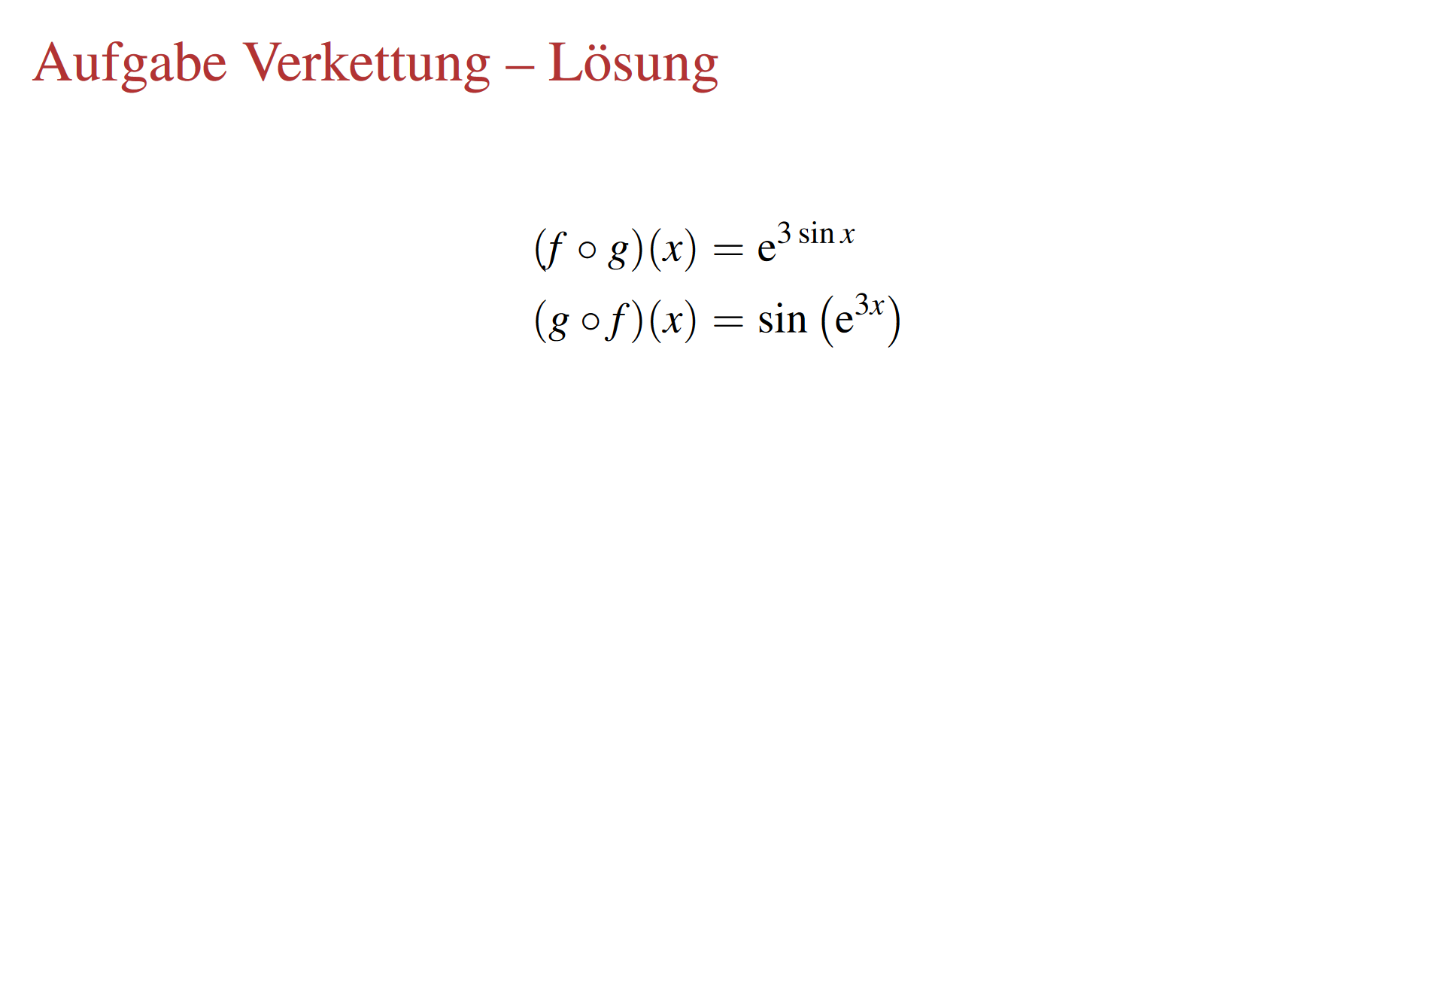

Slide 4
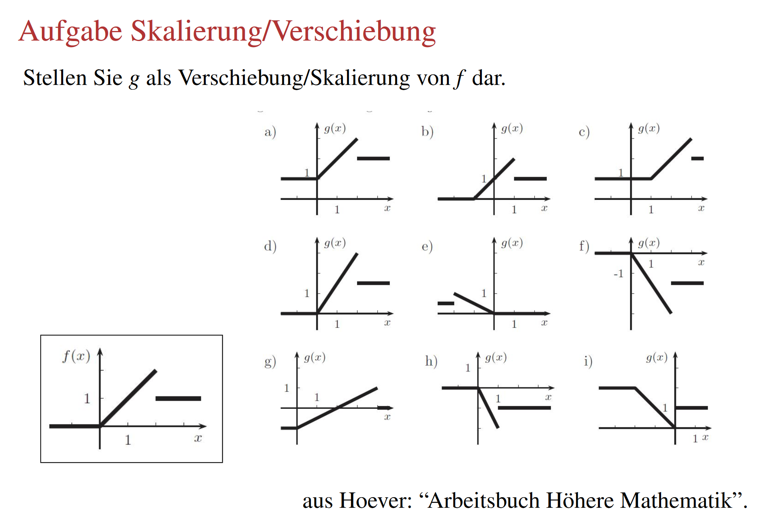

Slide 5
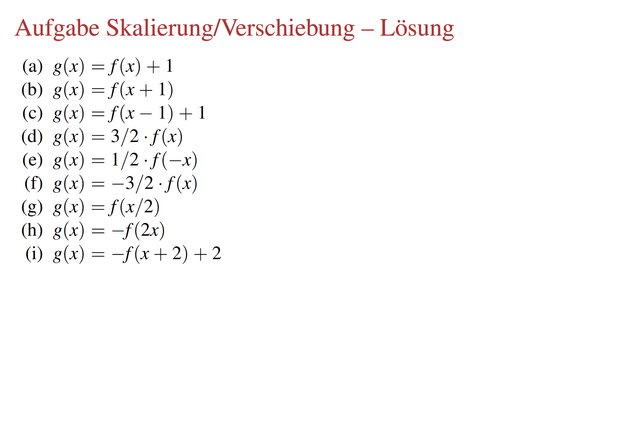
-1

Slide 6
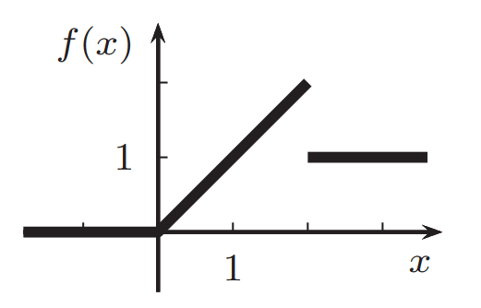
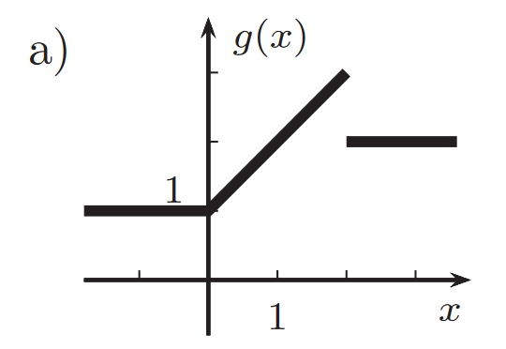
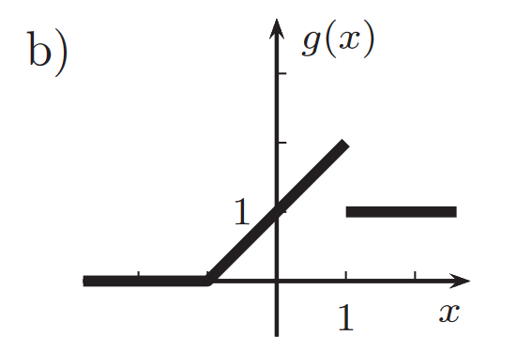
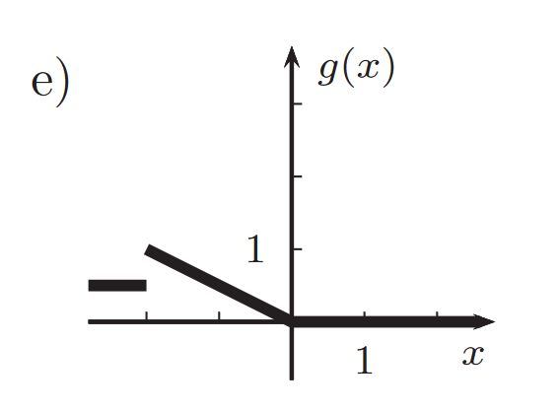
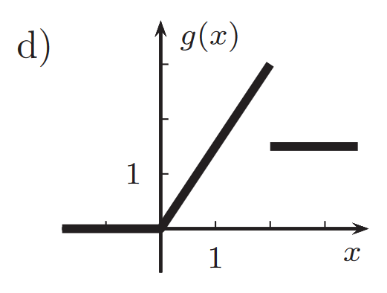
Quelle: Hoever „Arbeitsbuch Höhere Mathematik“

Slide 7




$$f(x)$$
$$1$$
$$x$$
$$1$$

Slide 8












$$g_{1}(x)$$
$$g_{2}(x)$$
$$g_{3}(x)$$
$$x$$
$$1$$
$$1$$
$$1$$
$$−1$$
$$x$$
$$1$$
$$x$$
$$1$$

Slide 9













$$f(x)$$
$$g_{1}\left(x\right)=−f\left(x+2\right)+2$$
$$1$$
$$x$$
$$x$$
$$1$$
$$1$$
$$1$$
$$x$$
$$−1$$
$$1$$
Spiegelung an x-Achse $a=−1$
Verschiebung in x-Richtung $d=2$
Verschiebung in y-Reichtung $c=2$

Slide 10













$$f(x)$$
Spiegelung an x-Achse mit Dehnung $a=−\frac{3}{2}$
$$1$$
$$g_{2}\left(x\right)=−\frac{3}{2}f\left(x\right)$$
$$x$$
$$x$$
$$x$$
$$1$$
$$1$$
$$1$$
$$|a|=\frac{3}{2}>1$$
$$−1$$
$$−1$$
$$−2$$
$$−2$$
$$−3$$
$$−3$$

Slide 11











$$f(x)$$
Stauchung in y-Richtung: $b=2>1$
$$g_{3}\left(x\right)=−f\left(2⋅x\right)$$
$$1$$
$$x$$
$$x$$
$$1$$
$$2$$
$$1$$
$$2$$
$$1$$
$$x$$
$$−1$$
$$−1$$
Spiegelung an x-Achse $a=−1$
$$−2$$
$$−2$$

